Slide 1
NJU Information Management System
南京大学信息管理系统
队：
刘洪禹、陈安琪

Slide 2
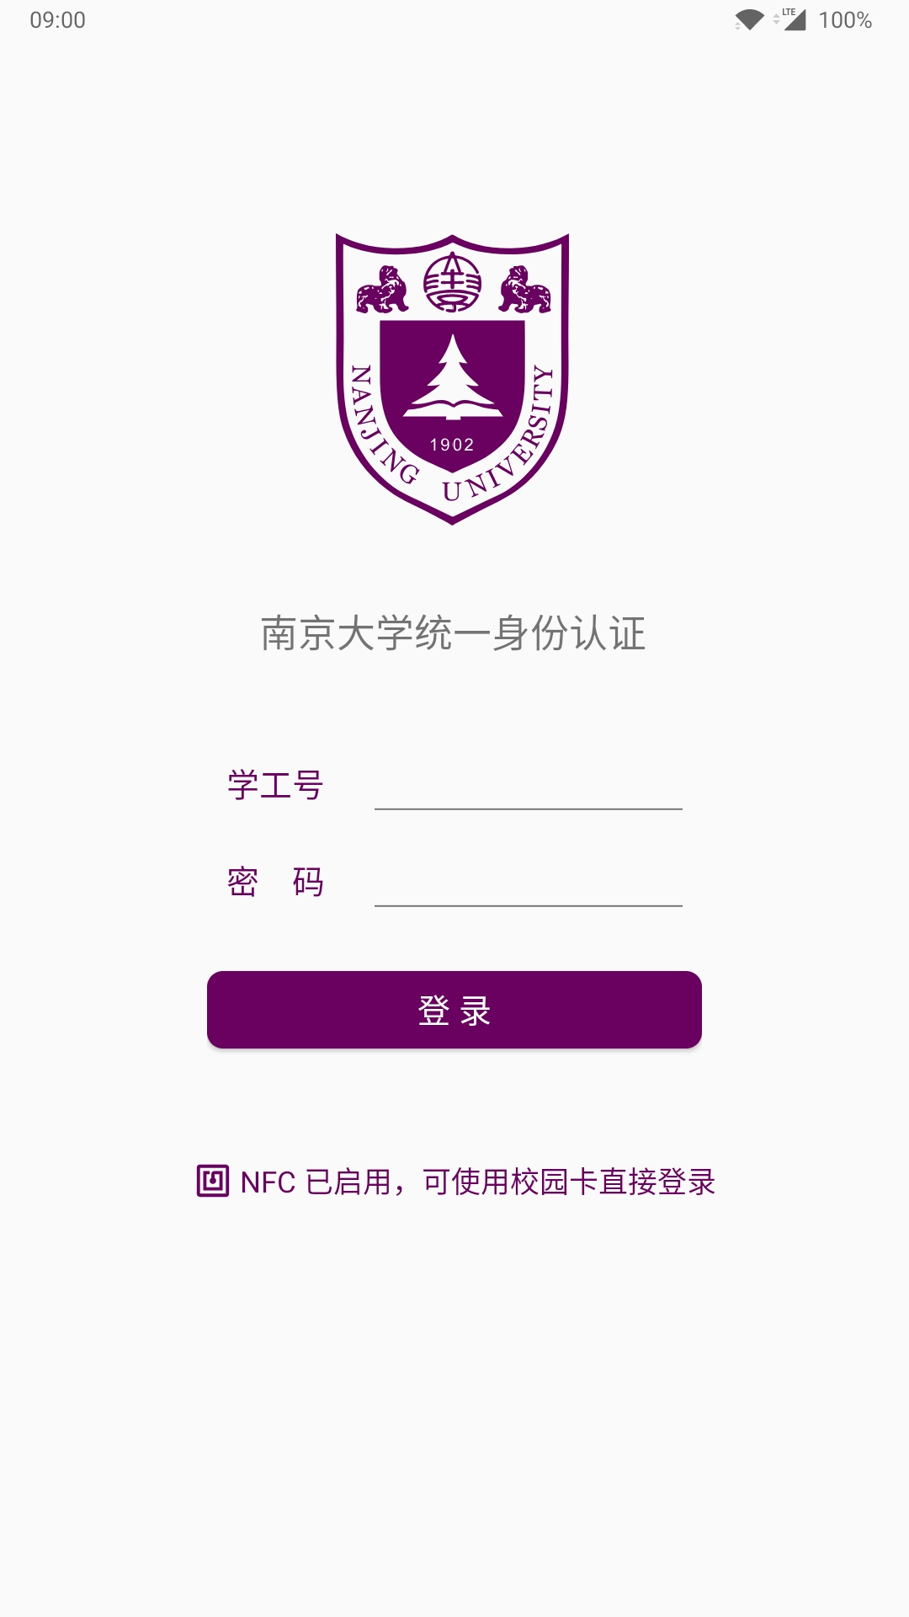
使用南京大学统一身份认证登录
刷校园卡登录

Slide 3
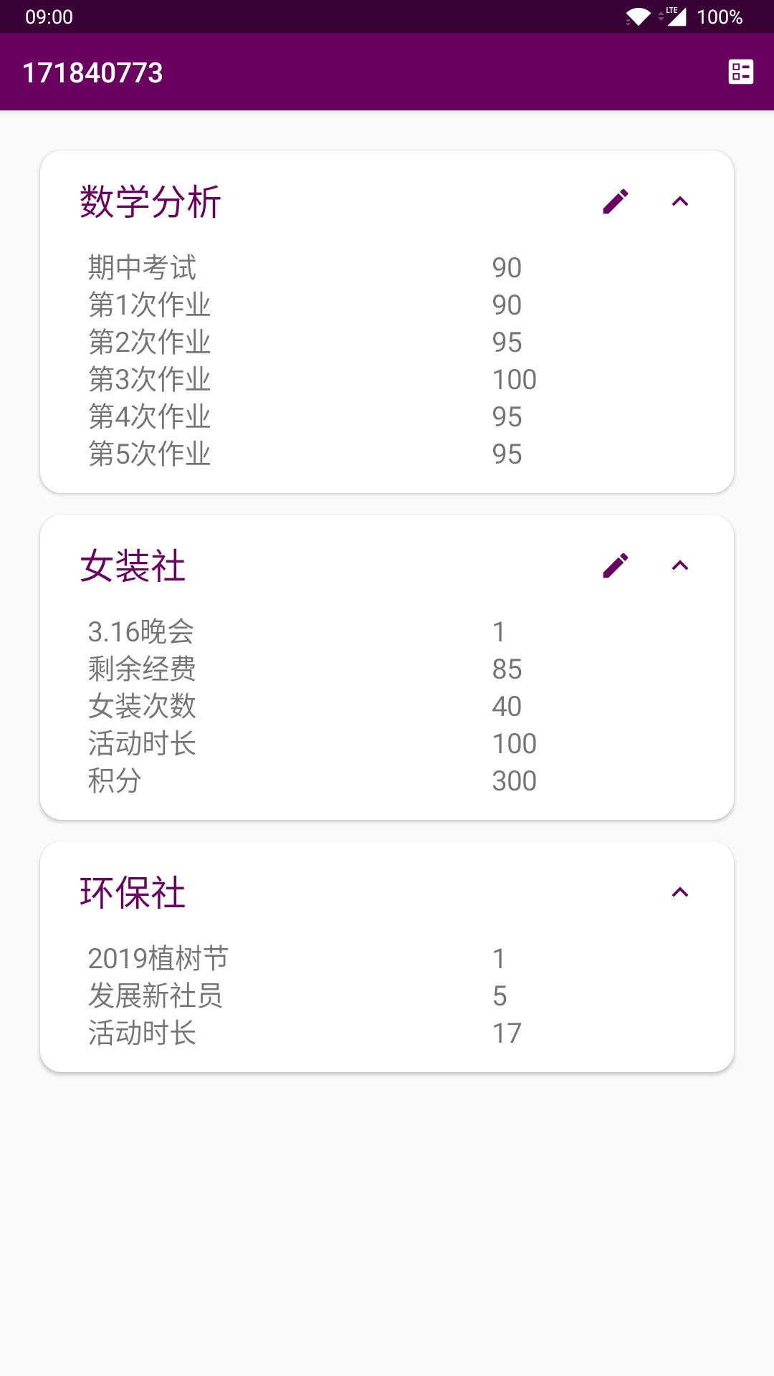
查看 Tag
标题栏显示学号
每张卡片都来自一个“组织”
Tag 由“名称”和“值”组成
学号为 171840773 的学生
有一个来自“数学分析”组织的
名为“期中考试”的 Tag
值为 90

Slide 4
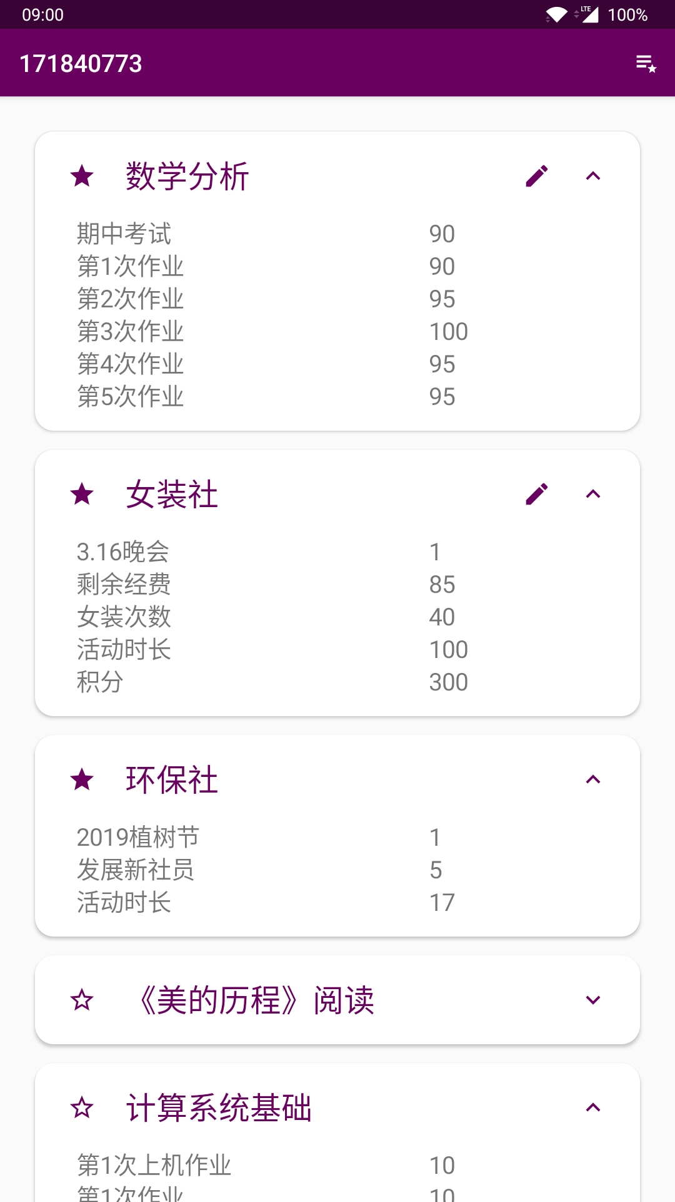
收藏组织
登陆后默认为“仅显示收藏”
通过右上角按钮切换
点击星星切换收藏状态

Slide 5
修改 Tag
每个组织拥有一些管理员
管理员拥有“编辑”按钮
可以修改该组织成员的 Tag

Slide 6
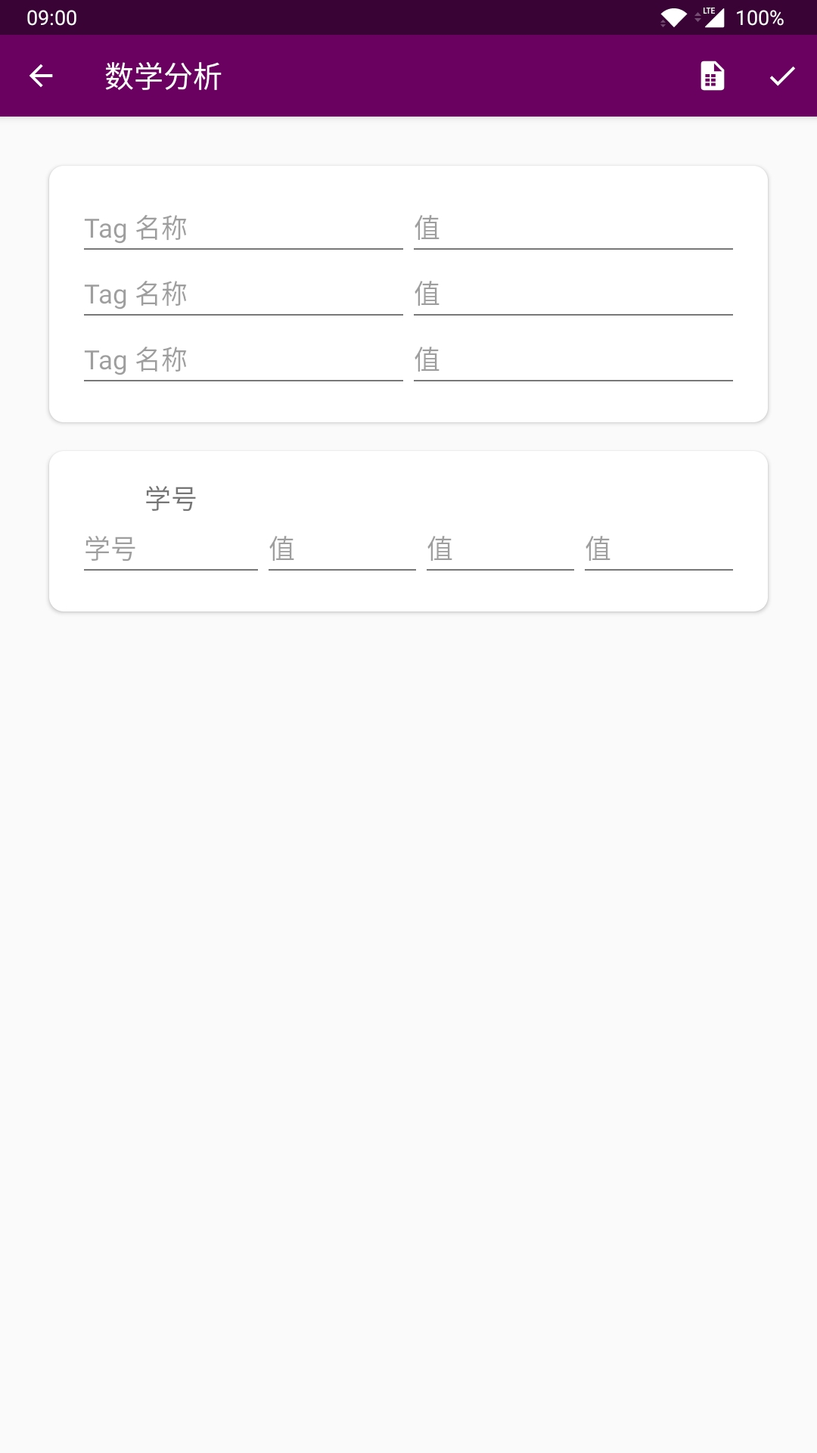
修改 Tag
每次可指定三个要修改的 Tag 名称
值可以在上方统一填写
也可以在下方分别填写
值的输入形式：
一个数字：该 Tag 设为此值
+一个数字：该 Tag 增加此值
-一个数字：该 Tag 减去此值
del：删除这个 Tag
在下方可以输入需要被修改的学号
@：组织内广播学号
*：全校广播学号

Slide 7
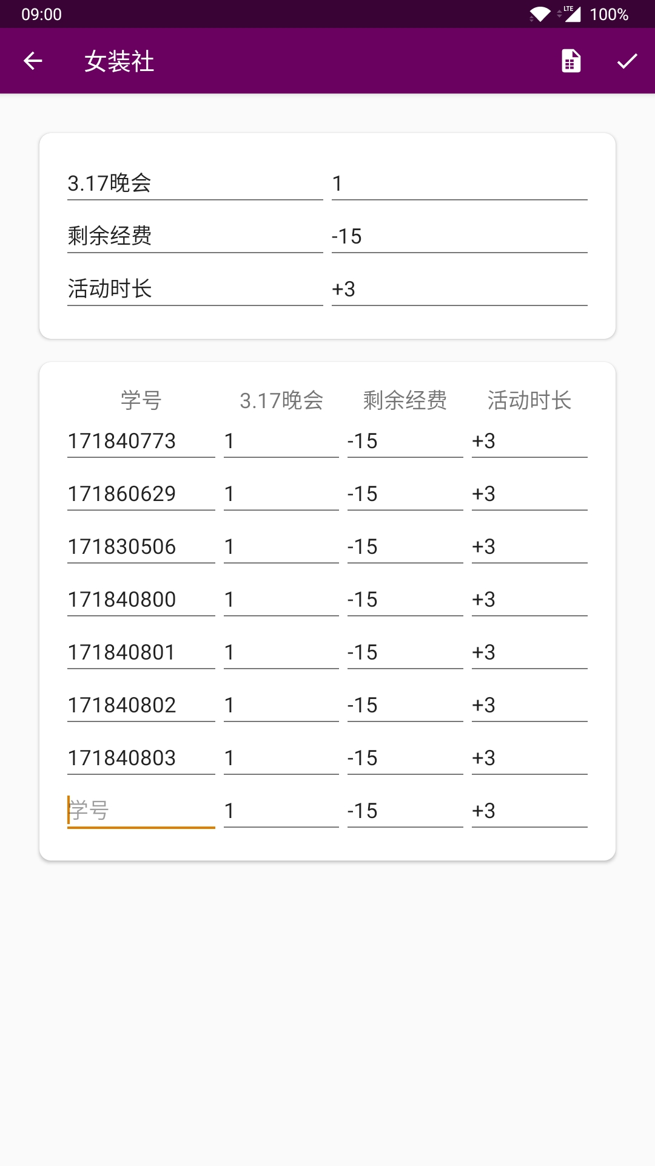
应用举例 1：社团活动
女装社在3月17日举行了晚会
时长为3小时
并为每位同学提供了15元的零食
女装社管理员打开修改页面，填写信息
并在手机上刷参与成员的校园卡
其学号便会被自动添加到下方
所有成员刷卡完毕后
点击右上角的提交按钮
**支持多位管理员同时操作

Slide 8
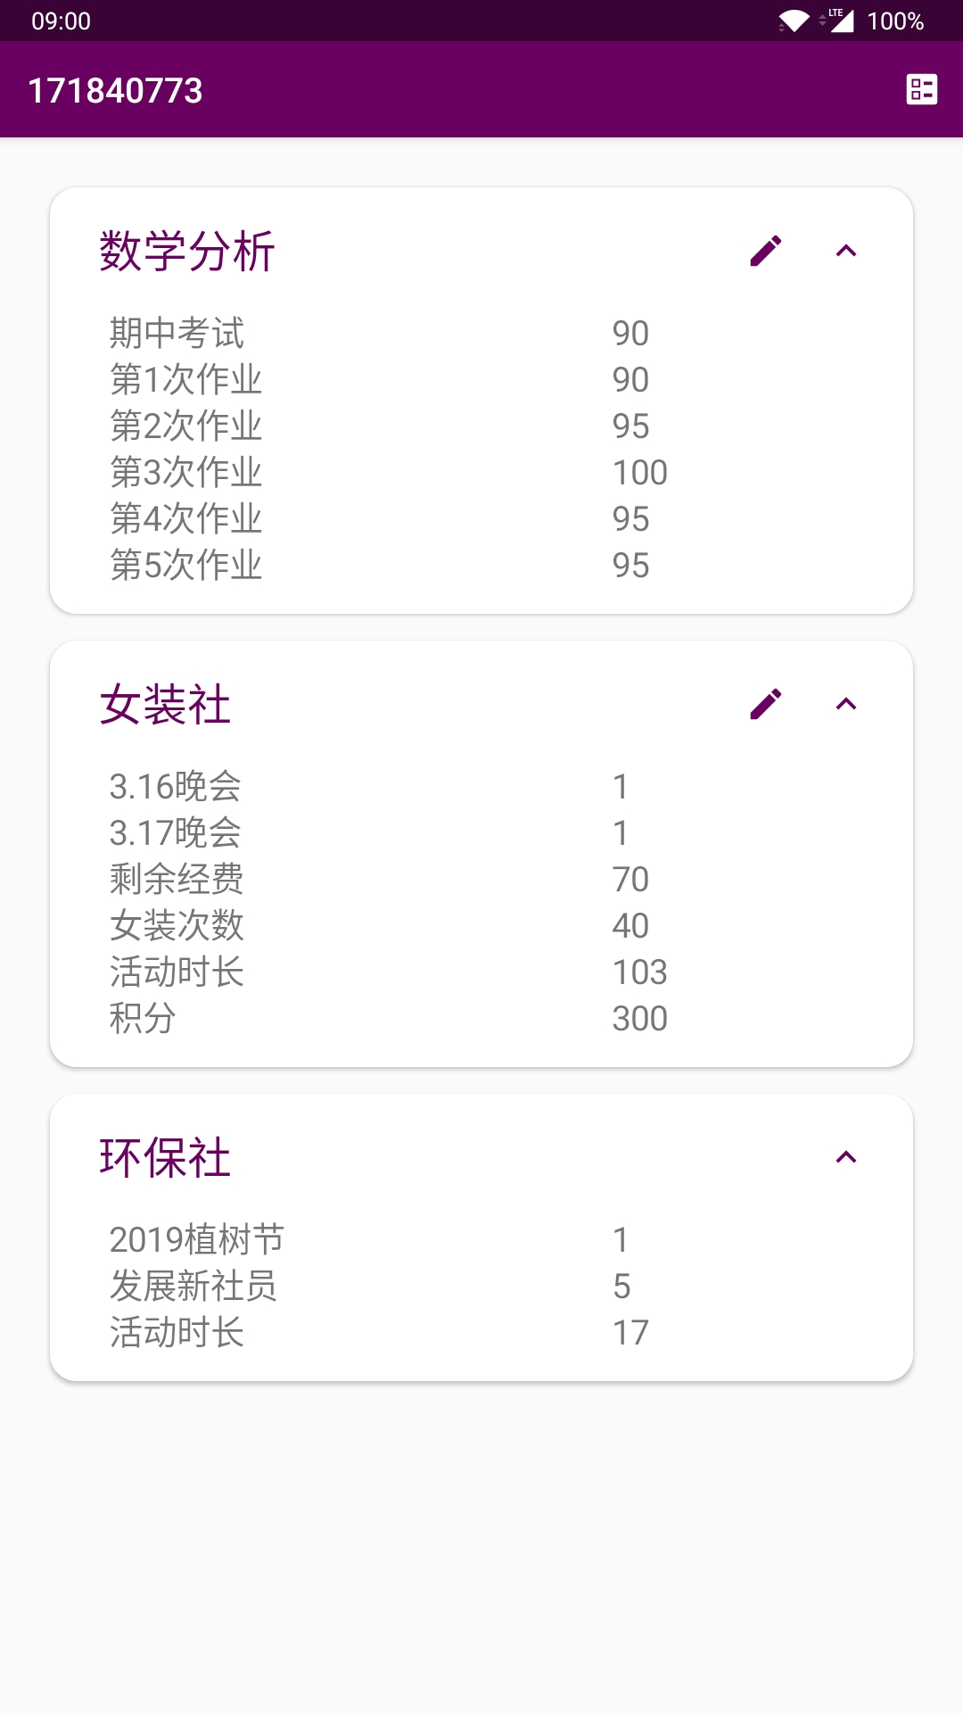

Slide 9
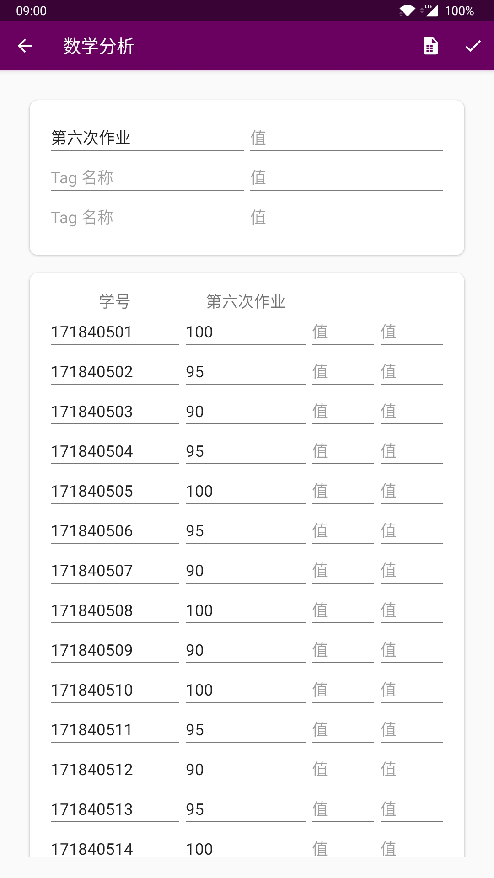
应用举例 2：作业成绩
“数学分析”课程助教登录学生成绩
Tag 名称为“第六次作业”，值留空
在下方依次输入每位学生的学号与成绩
点击提交按钮
**支持多位管理员同时操作

Slide 10
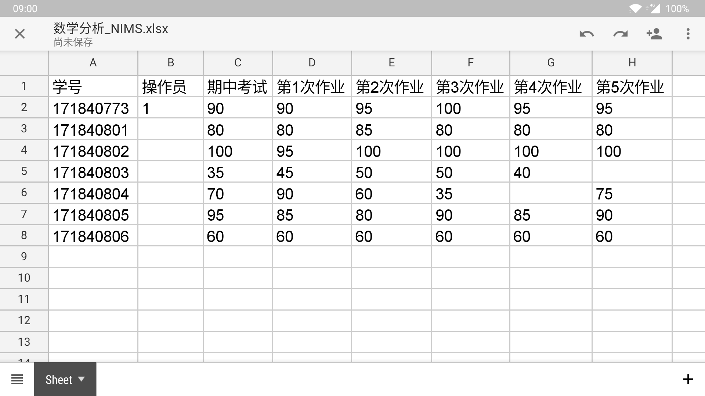
导出为 xlsx
管理员点击“导出为表格”按钮，便会得到一个 xlsx 格式的文件
其中包含了所有成员的 Tag 与值，方便进行后续的统计汇总操作

Slide 11
数据实时同步的重要性
2018 - 2019 学年度第一学期，某门课程由于
“助教交接失误，部分学生平时和上机成绩漏登记”
导致软件学院多达 143 人成绩统计出错

Slide 12
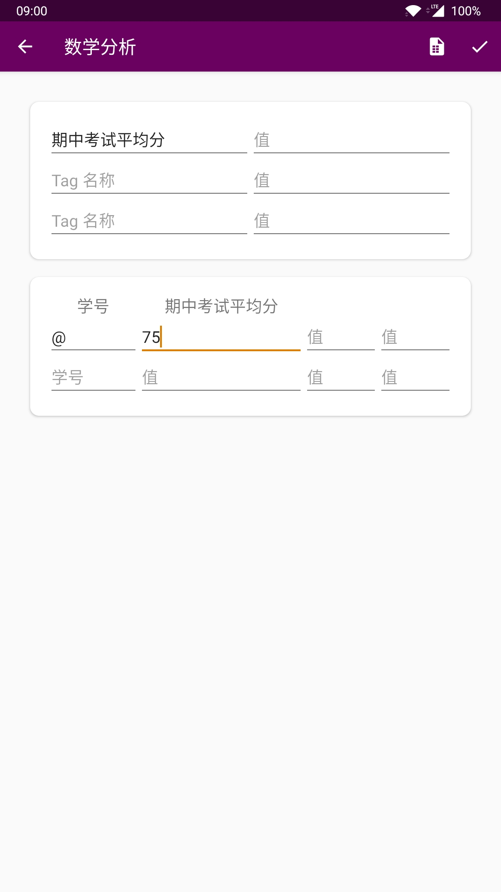
应用举例 3：组织广播
管理员可以使用“@”作为学号
发布一条组织内广播 Tag
此 Tag 会被所有组织内学生接收到

Slide 13
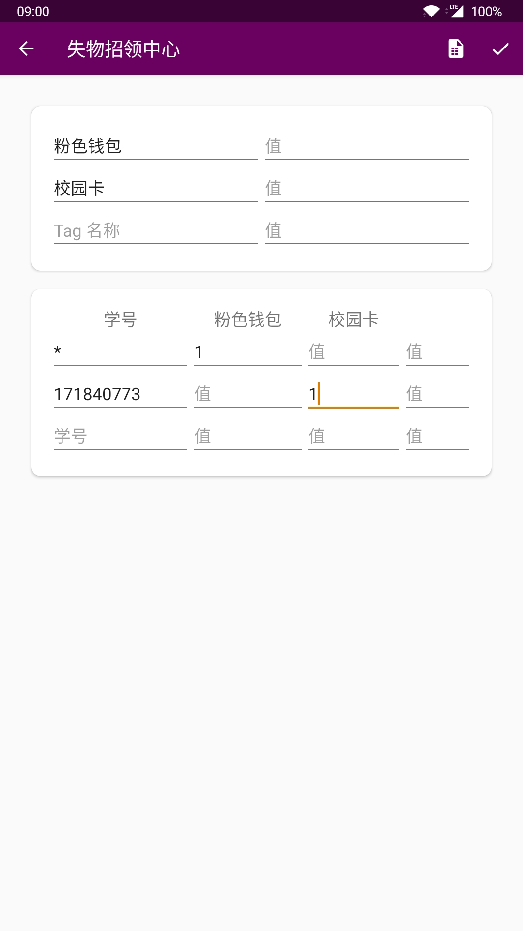
应用举例 4：失物招领
对于失主明确的物品
失物招领中心可为失主增加一个 Tag
此信息便会显示在学生的 Tag 列表中
以提示该学生
对于失主不明的物品
失物招领中心可以使用“*”作为学号
发布一条全校广播 Tag
此 Tag 会被全校学生接收到
即使并不属于这一组织

Slide 14
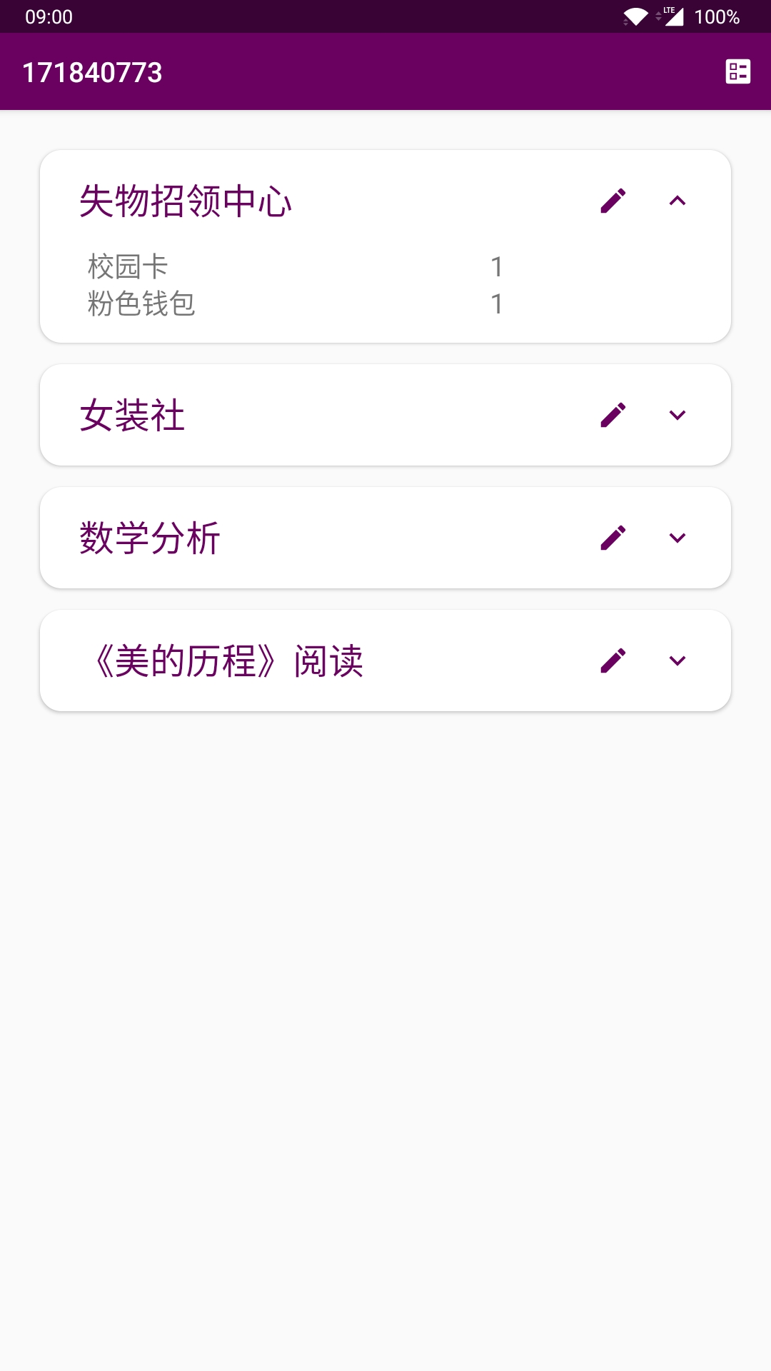
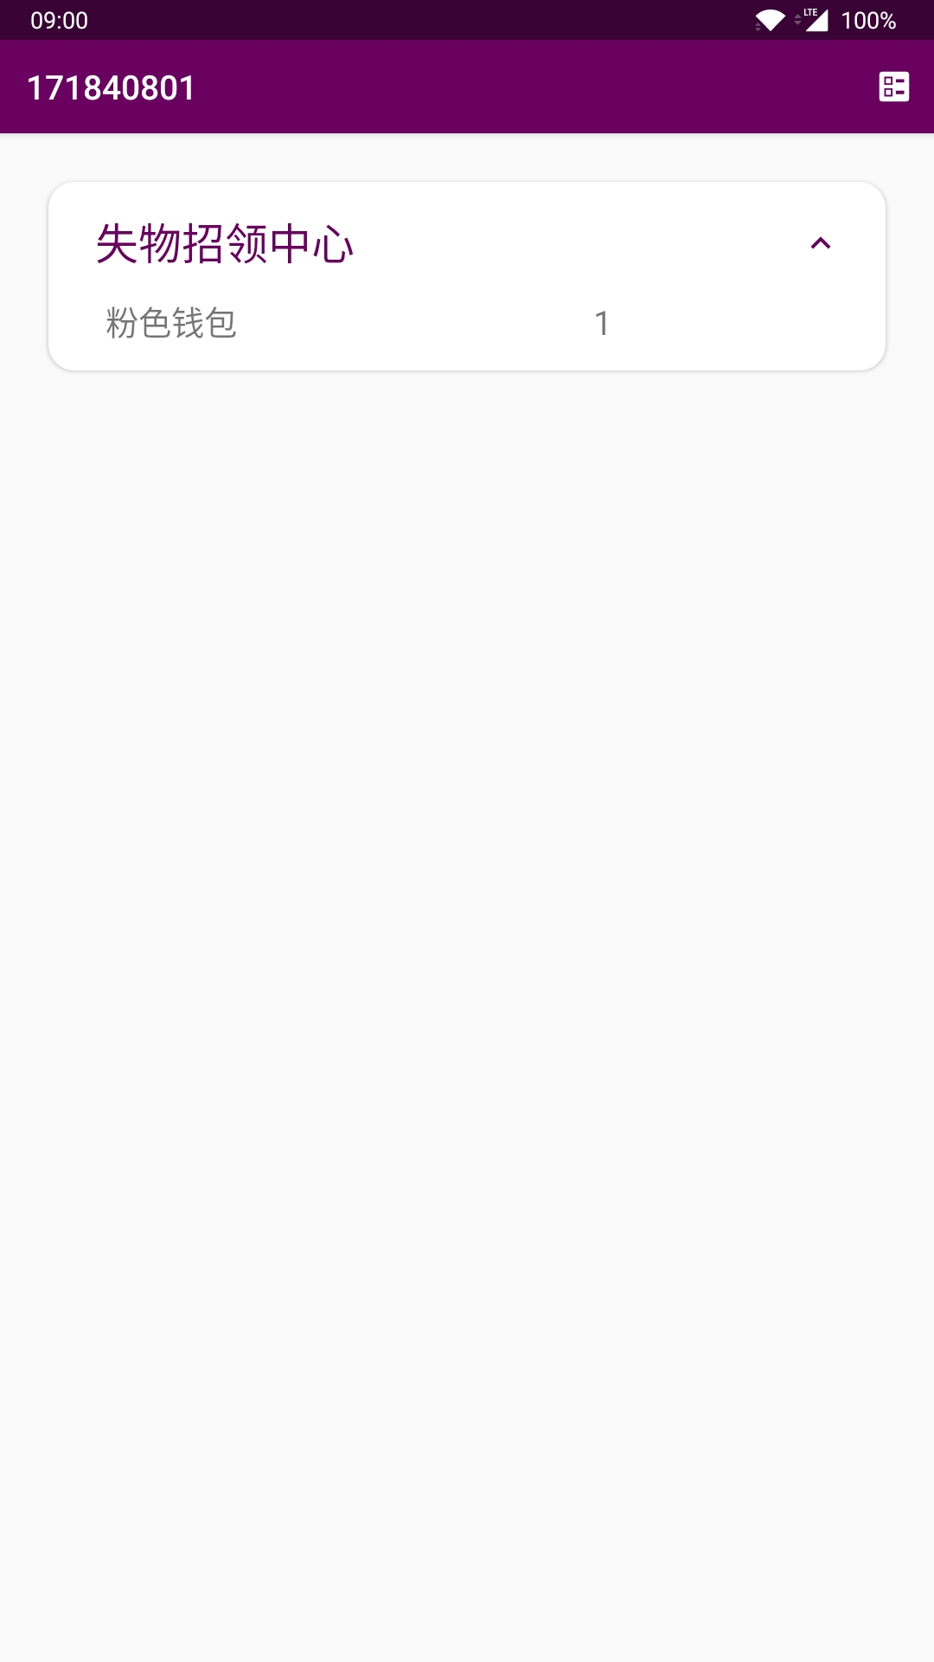
“粉色钱包”是全校广播
所有用户可见
“校园卡”是失物招领中心为该学号添加的 Tag
只有本人可见

Slide 15
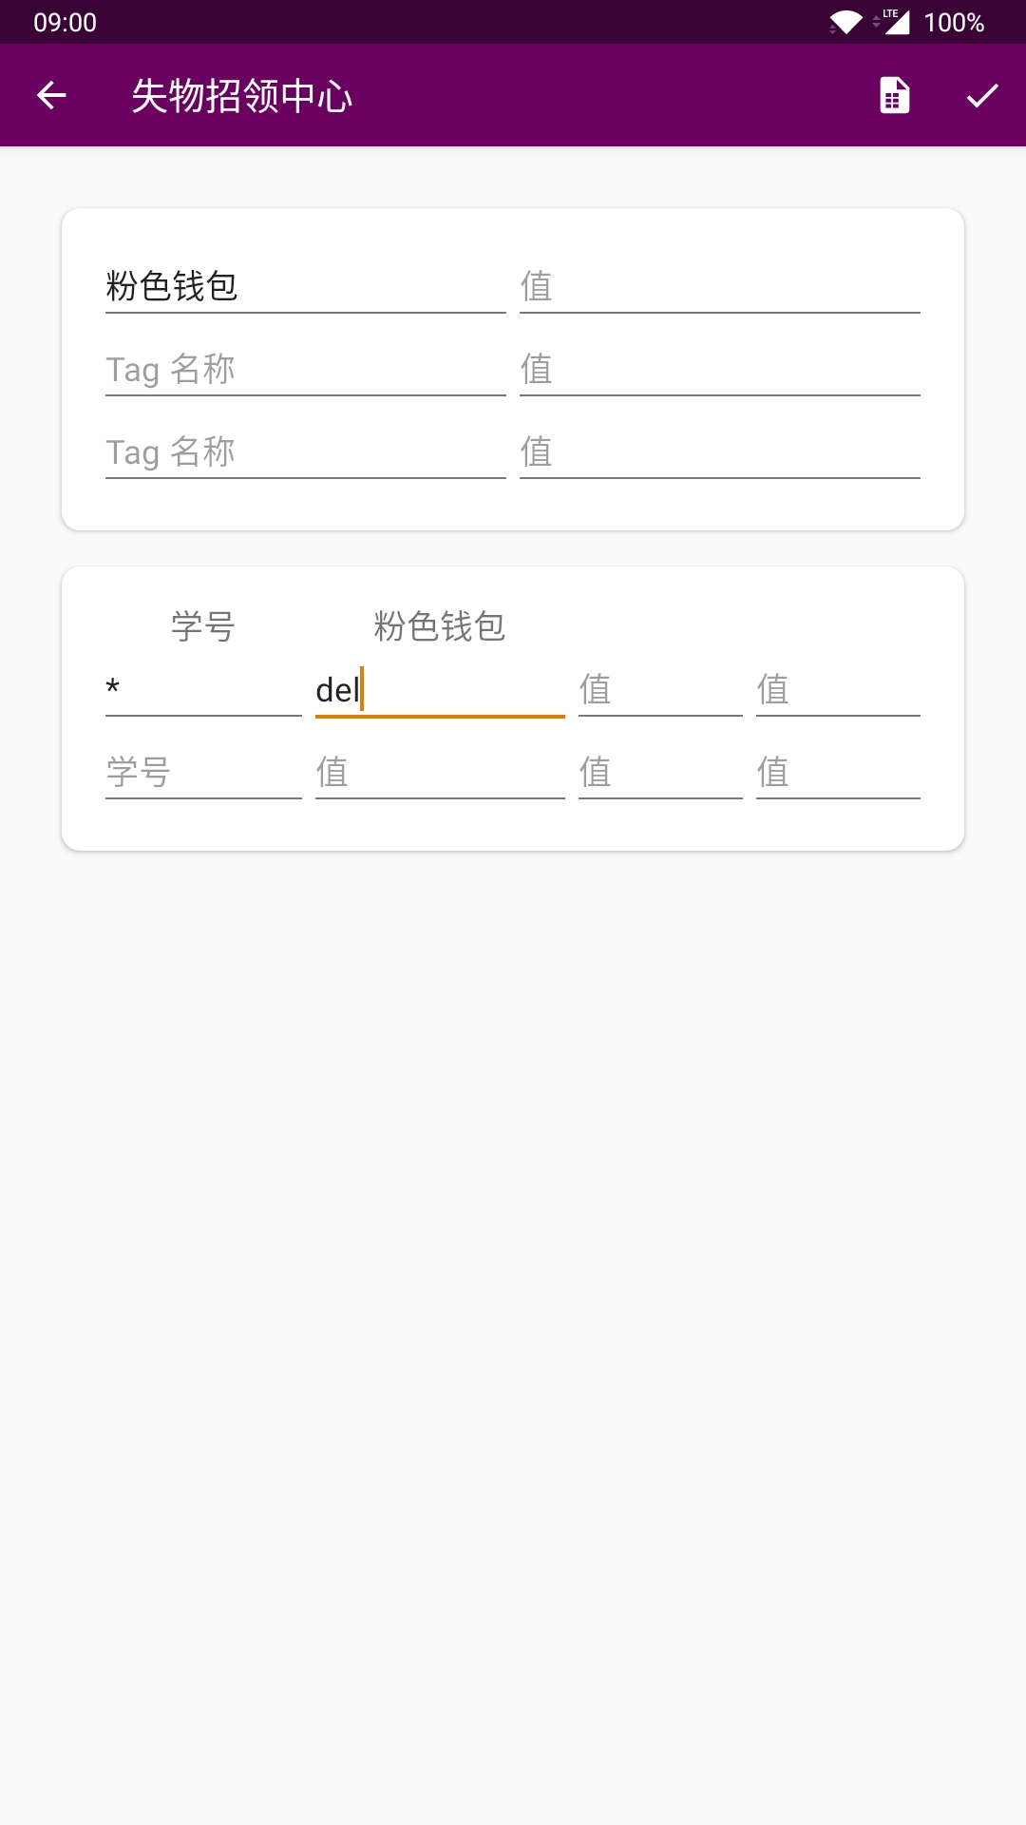
应用举例 5：删除 Tag
粉色钱包物归原主后
失物招领中心将其值设置为 del
即可删除这一 Tag

Slide 16
Thank you！

